Slide 1
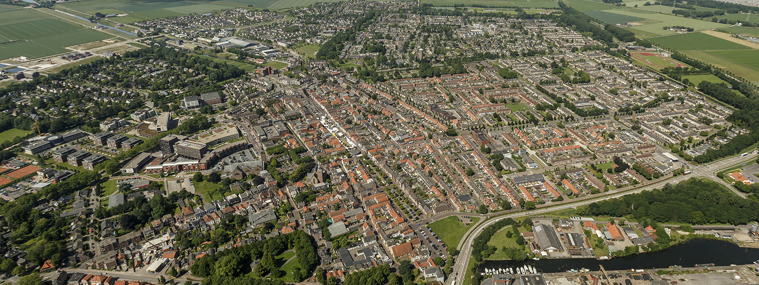
Stadstafel Zevenbergen
27 januari 2020
WELKOM

Slide 2
Stadstafel Zevenbergen
Bestuur “Stadstafel Zevenbergen” .
Kernbestuur:
David de Jonge
Peter Krielen
Erwin van Waterschoot.
De kern Zevenbergen verdient alle aandacht, alle burgers jong en oud mogen daarin meedenken en meewerken. Ook de gemeente Moerdijk wil graag meer burger participatie vanuit alle kernen.
“Alle inwoners mogen gratis lid worden, meepraten en zitting nemen in mogelijk steeds wisselende groepen.”
Iedereen, die zich betrokken voelt bij de kern Zevenbergen, krijgt hiermee de kans om invloed te krijgen op de vraagstukken die in onze kern leven.

Slide 3
Stadstafel Zevenbergen -- “Communicatie”
info@stadstafelzevenbergen.nl
Is door Erwin aangemaakt en is actief.
Zoek via, “Stadstafel Zevenbergen”.
WWW.STADSTAFELZEVENBERGEN.NL
www.moerdijk.nl
gebiedsplannen@moerdijk.nl

Slide 4
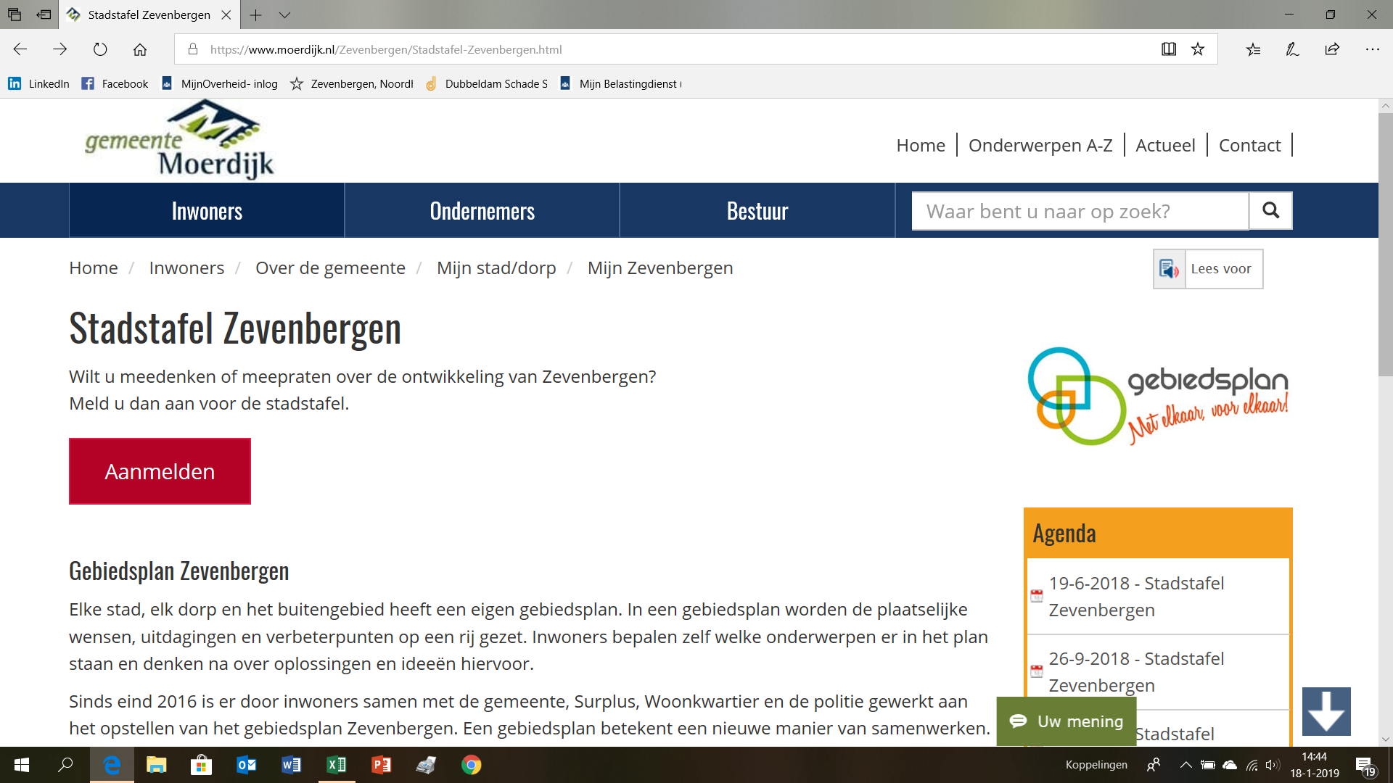
Stadstafel Zevenbergen
Kick off Vereniging Stadstafel
5 februari 2018

Slide 5
Opening en kennismaking 19.30 uur
Agenda.
Vaststelling.
Verslag en evaluatie vorige vergadering 24 sept. 2019
Actielijst, status en opvolging.
Terugkijken op 2019
Financieel verslag. Verantwoording aan leden.
Vooruitblik op 2020
Hoofdthema; 20.20 uur
Waar kan Zevenbergen nog binnen sporten in 2021.!?
Gebruik en toekomst van de Bosselaar en sportaccommodaties.
Inleiding en in groepsgesprek brainstormen.
Plenaire samenvatting en conclusies.
Algemene rondvraag 21.30 uur
Wat ter tafel komt.
Afsluiting. Netwerkmoment met hapje en drankje.

Slide 6
Actiepunten uit laatste verslag.
Nr Actiepunt Wie
20190416-01 Aanmelden ambassadeurs WBO Allen
20190416-02 Aanmelden nieuwe bestuursleden Allen
20190618-04 Nadere verkeerskundige check speelplek bij Neerhofschool
20190618-07 Actualisatie gebiedsplan Gemeente
20190924-01 Aanmelden voor werkgroep zwembad/sporthal Allen
20190924-02 Aanmelden voor buurtpreventie Allen

Slide 7
Jaaroverzicht 2019
Op 17 december 2018 is de vereniging ingeschreven bij de notaris.
Dagelijks bestuur : David de Jonge – voorzitter
Kees van Dorst – secretaris, ( Reeds gestopt )
Peter Krielen – penningmeester, ( Nu aftredend )
Erwin van Waterschoot - Communicatie
De vereniging vergaderde in totaal 4 keer:
5 februari Woonkwartier : Kick-off
16 april De Kristal : Passend wonen en Bouwen.
Centrumontwikkeling door Strukton
18 juni Het Trefpunt : Speelruimtes.
Toekomst Sporthal(len) Zevenbergen
24 sept Het Trefpunt : Buurtpreventie.
Toekomst Zwembad(den) Zevenbergen
Diverse interviews in kranten en huis aan huisblad. Terugkoppelingen naar gemeentebestuur via coördinator. Verslagen en actielijsten naar alle stadstafelaars.

Slide 9
Opening en kennismaking 19.30 uur
Agenda.
Vaststelling.
Verslag en evaluatie vorige vergadering 24 sept. 2019
Actielijst, status en opvolging.
Terugkijken op 2019
Financieel verslag. Verantwoording aan leden.
Vooruitblik op 2020
Hoofdthema; 20.20 uur
Waar kan Zevenbergen nog binnen sporten in 2021.!?
Gebruik en toekomst van de Bosselaar en sportaccommodaties.
Inleiding en in groepsgesprek brainstormen.
Plenaire samenvatting en conclusies.
Algemene rondvraag 21.30 uur
Wat ter tafel komt.
Afsluiting. Netwerkmoment met hapje en drankje.

Slide 10
Zwemaccommodatie de Bosselaar.
Na uitvoerig onderzoek en afweging is door de gemeente in 2015 is de exploitatie contractueel overeengekomen met Opti sport.
Met de afspraak om in het laatste jaar te evalueren en opnieuw onderzoek te doen naar vervolg.
Hoe nu verder. Eenvoudig , contract verlengen. ? Wat zijn dan de nieuwe wensen/ eisen. Of… ?
Nieuwbouw noodzakelijk. ? Hoe ..?
Concrete oplossingen nee.. maar zie het als een scan. Wat leeft er onder inwoners als het gaat over huidig en toekomst zwembad en sportaccommodaties.

Slide 11
Zwemaccommodatie de Bosselaar. Onderwerpen / vragen waar de onderzoeker de mening van inwoners over wil horen.
Bezoek en gebruik
Onderhoud en duurzaamheid
Samenwerking
Financiën
Maatschappelijke waarde
---------------------------------------------------
Vragen/ opmerkingen uit de groep deze avond.

Slide 12
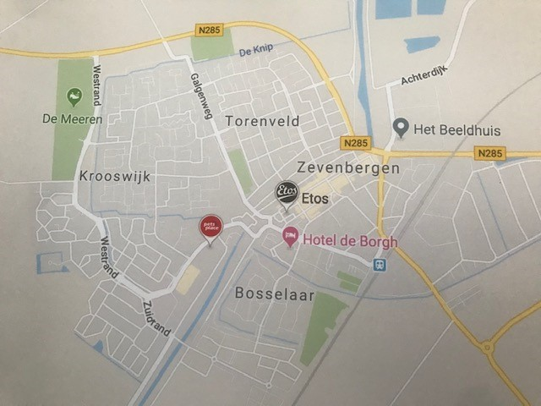

Slide 13
Sportaccommondaties
Aangekondigd onderzoek en discussie over toekomst de Borgh
Met de 3 opties;
Opknappen - vernieuwingen op locatie - of andere bestemming en nieuwe sportruimtes op andere locatie(s).
Er is sowieso meer behoefte aan sportruimte voor de diverse clubs.
De overige/huidige staan ook ter discussie. !
Vanwege de kwaliteit, ouderdom, loopafstand voor scholen. !
Moet de gemeente eigenaar worden of zou er ook ruimte zijn voor privatisering?
Opmerkingen en suggesties uit de groep.

Slide 14
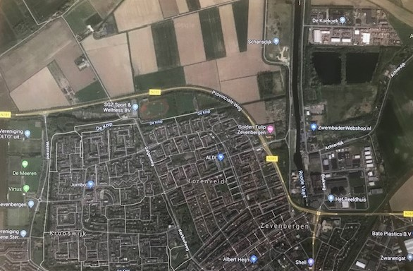

Slide 15
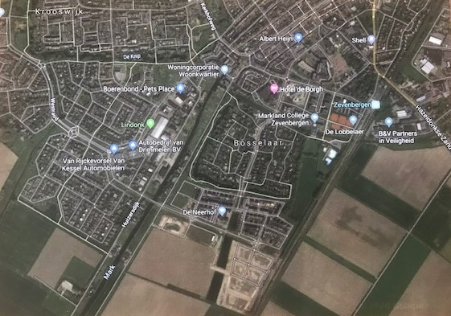

Slide 16
Na de bespreking in kleine groepen komen we plenair bijeen .
Worden alle opmerkingen en aanbeveling gerapporteerd.
Is er ruimte voor een korte algemene bespreking.
Noteren we alles op flipover .
Zal bestuur/werkgroep hiervan een verslag maken en als handreiking aan gemeentebestuur overhandigen.

Slide 17
Algemene Rondvraag.
?

Slide 18
Dank voor u aandacht en medewerking .
Stadstafel Zevenbergen
Laten we de ontmoeting en het onderlinge gesprek gezellig voortzetten onder het genot van een hapje en drankje.

